Slide 1
Смотр – конкурс «Огород на окне»
©МДОУ д.с №4 « Светлячок»,
г. Переславль-Залесский, 2013 г.

Slide 2
Цель конкурса:
Активизировать деятельность сотрудников МДОУ №4 «СВЕТЛЯЧОК» по реализации экологического воспитания на тему «Огород на окне», в целях развития у детей познавательных интересов, расширение кругозора детей и обогащение развивающей среды в группах. Подготовка рассады для благоустройства территории в летний период.

Slide 3
Задачи смотра-конкурса:
Развитие сотрудничества детей, родителей и педагогов в области экологии;
Воспитание у детей бережного отношения к живым объектам;
Создание благоприятных условий для воспитания экологически грамотного ребенка;
Воспитывать у детей понимание ценности своего здоровья и потребности быть здоровым.
Продолжать знакомить и обучать дошкольников способам выращивания витаминов на окне.
Развивать трудолюбие и чувство созерцания прекрасного.
Развивать творческий подход и фантазию участников (детей, родителей, педагогов) в презентации выбранной культуры.
Стимулирование инициативы поиска, творческого потенциала, профессионального роста педагогов.

Slide 4
Прежде чем придет весна, Заготовим семена. «Что посеешь, то пожнешь!» И, конечно, соберешь. Проявить должны заботу, Видно по труду работу. И тогда наш огород Расцветет и оживет!

Slide 5
Ясельная группа «Улитка»
Приходи, честной народ,
На веселый огород!
Овощей здесь целый воз!
Кто полезней? Вот вопрос!?

Slide 6
Ясельная группа «Муравей»
В нашей группе дед да баба
Посадили огород
И детишки очень рады
Наблюдать как все растет!
Здесь и внученька Аленка,
И колючий ежик Пых
Он под репкою в сторонке
Притаился от чужих
Наши детки помогают
Огороду подрастать
И умело поливают
Той Аленушке под стать!

Slide 7
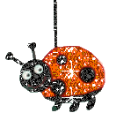
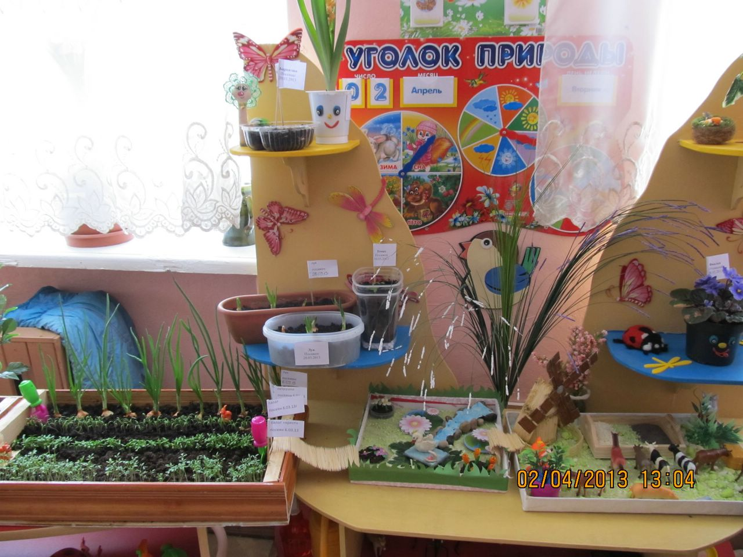
Младшая группа «Божья коровка»
В саду конкурс объявили
Огород всем посадить.
Мишка за голову взялся:
Как же нам его садить?
Все культуры должны точно
По возрасту расти.
И ребята помогать
Нам, конечно же, должны.
Быстро землю мы готовим,
И семян все принесли.
Кто-то дома на окошке
Нам растенье прорастил.
Вроде все здесь получилось:
И подворье и огород!
И, конечно же
В «Божьей коровке»
Дружба крепко живет!

Slide 8
Младшая группа «Комарик»
Бродит поезд в огороде
А морковки не находит!?
Эх, ты поезд посмотри
У тебя она внутри!

Slide 9
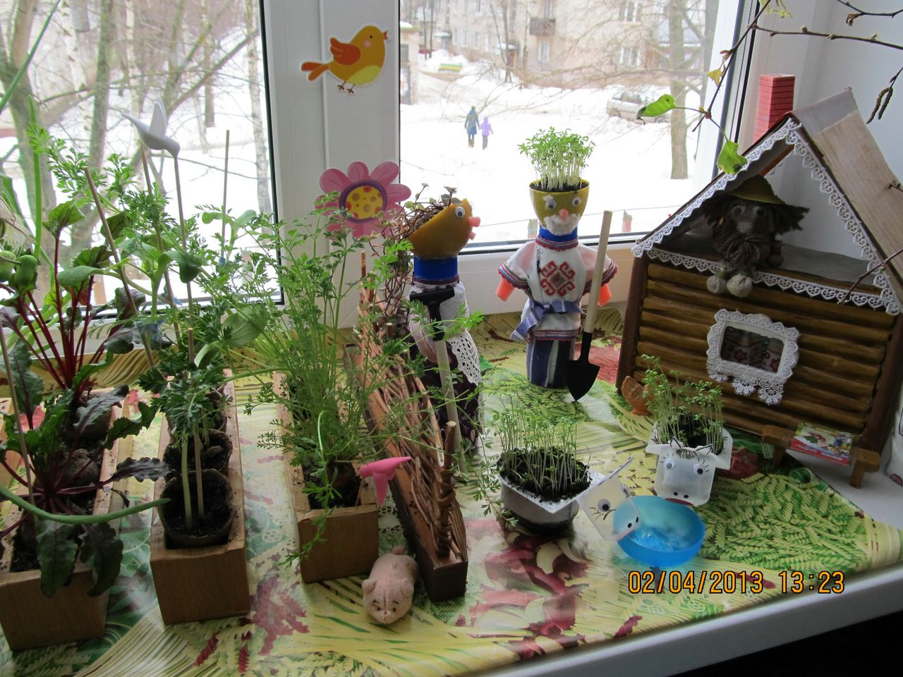
Средняя группа «Жучок»
А у нас есть огород
Сказка добрая там ждет!
Жил в одной деревне дед
Вместе с бабкой много лет
Был у них огород,
Посмотрите Вот!!!

Slide 10
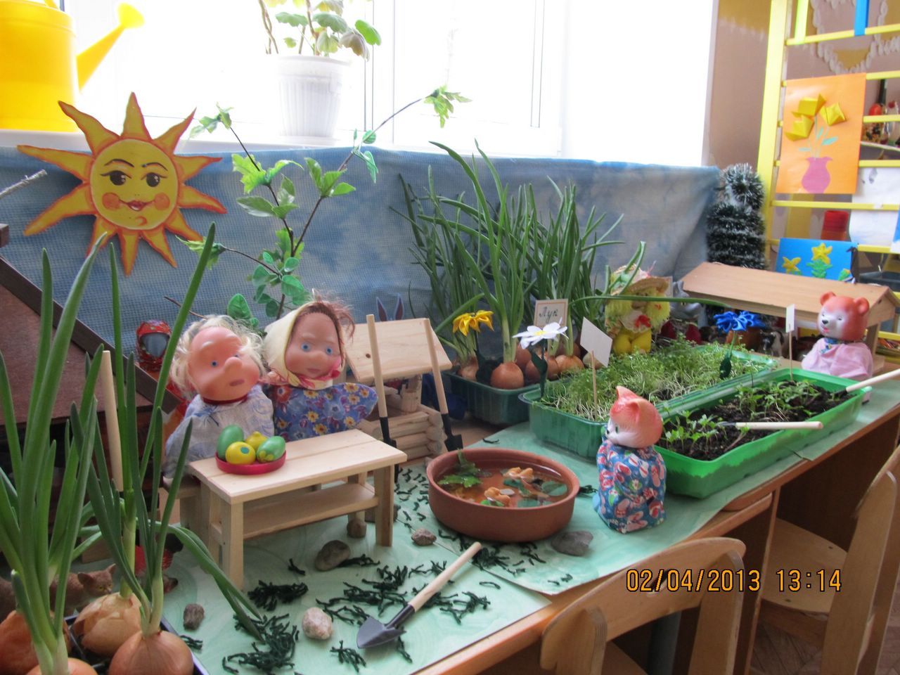
Средняя группа «Кузнечик»
Удивляется народ:
Что за чудо огород?
Здесь редис есть и салат,
Лук, петрушка и шпинат.
И все дружно говорят:
«Мы растем здесь для ребят.
За усердие и труд
Урожай весь соберут».

Slide 11
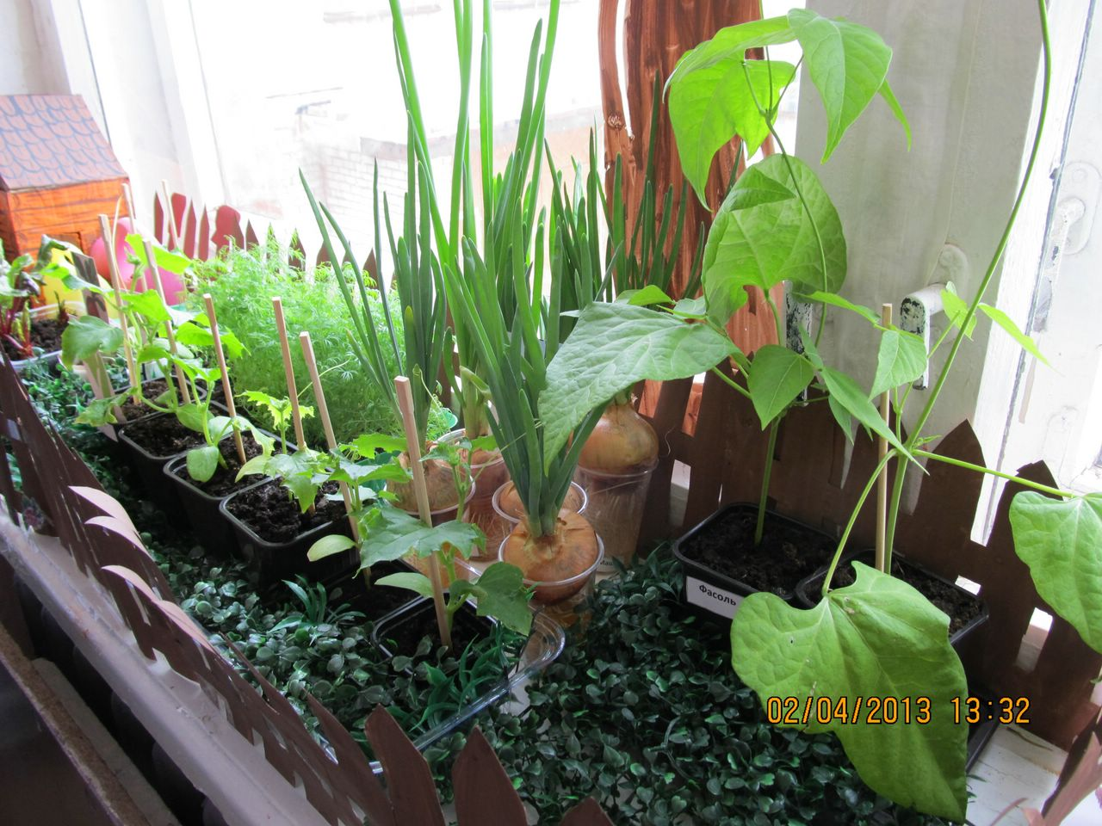
Старшая группа «Паучок»
В огороде много гряд:
Тут и репа, и салат,
Тут и свекла, и горох.
А картофель разве плох?
Наш зеленый огород
Нас прокормит круглый год.

Slide 12
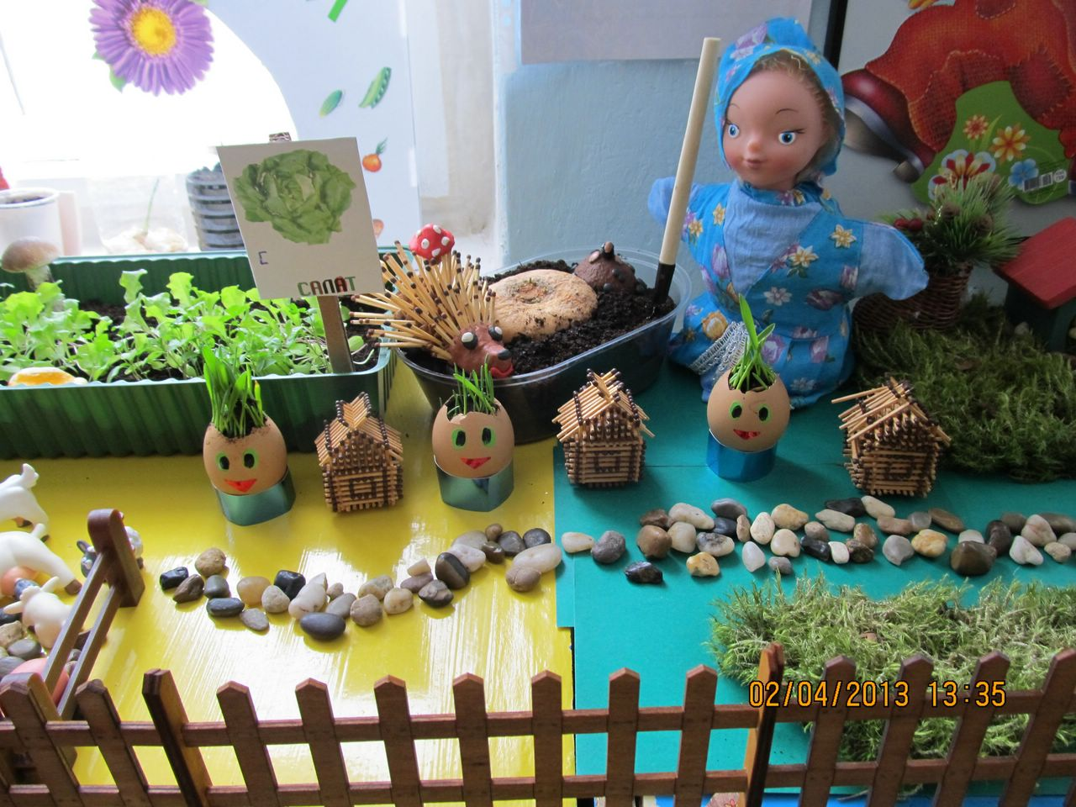
Старшая группа «Стрекоза»
Огород мы посадили
Всех во круге удивили.
Лучок, горошек и салат
Настоящий вырос клад.
Поливали и рыхлили
Эксперименты проводили.
Все пойдет нам на обед
Приготовим винегрет!

Slide 13
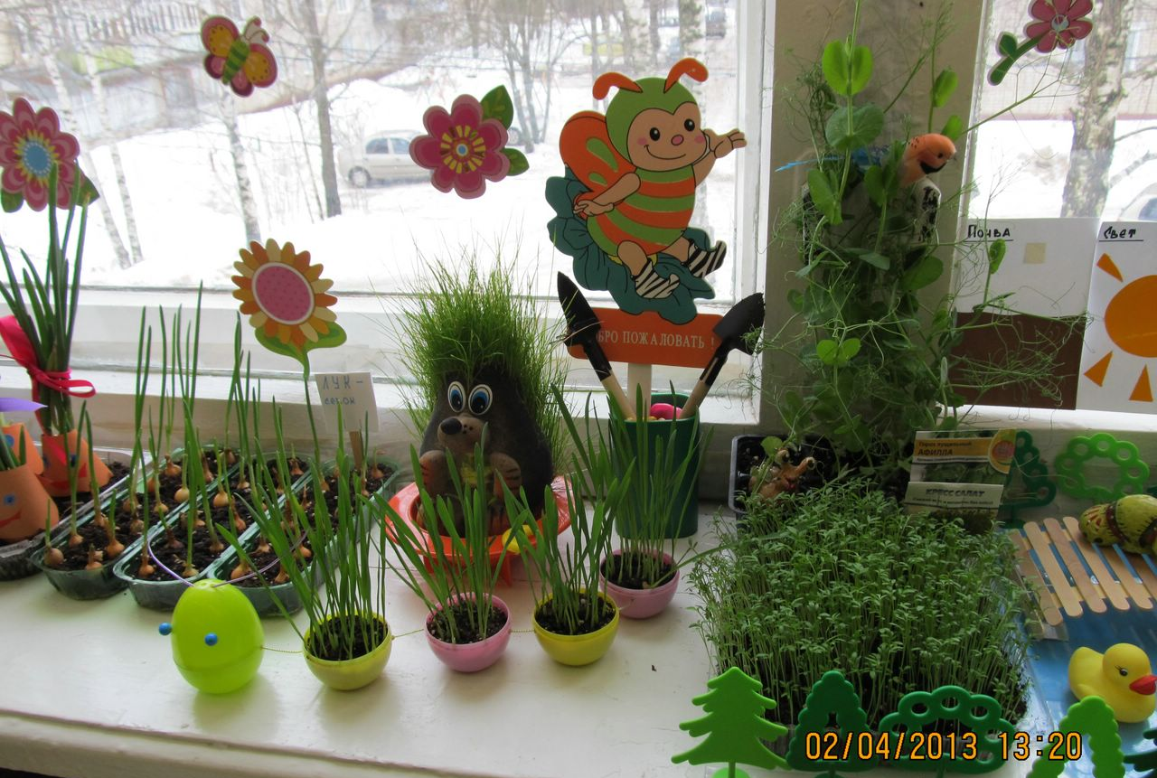
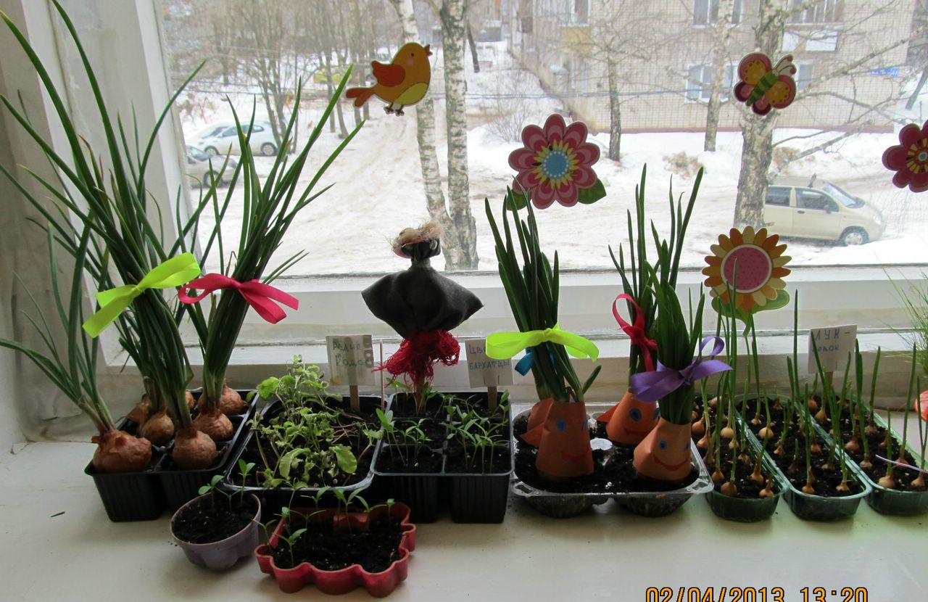
Подготовительная группа «Пчелка»
Я веселая пчела
Представляю вам друзья
Вот какая у меня
Огородная семья!

Slide 14
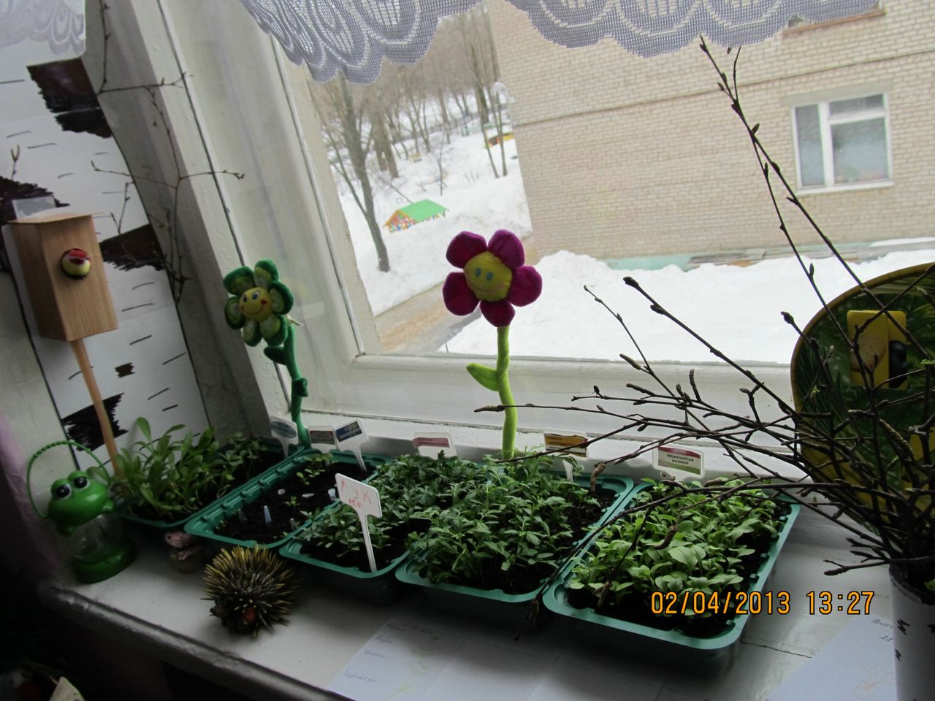
Подготовительная группа «Бабочка»
В некотором царстве,
В некотором государстве,
Да в группе № 12
Живут славные ребята,
У них сказка своя есть.
На окошке том растет
Детям пользу принесет!

Slide 15
Поздравляем победителей!
Категория младший возраст:
I место - группа «Улитка»
II место – группа «Божья коровка»
III место – группа «Комарик»
группа «Муравей»
Категория старший возраст:
I место - группа «Жучок»
II место – группа «Бабочка»
группа «Стрекоза»
III место – группа «Паучок»
группа «Кузнечик»
группа «Пчелка»

